Slide 1


Kultura starověkého Egypta
Číslo projektu: | CZ.1.07/1.5.00/34.0465
Vzdělávací celek: | Společenskovědní vzdělávání
Tematický okruh: | Dějepis
Téma: | Kultura starověkého Egypta
Ročník: | 1.
Jméno autora: | Michal Cikán
Vytvořeno dne: | 31. 8. 2012
Anotace | Egyptští bohové, faraon, pyramidy, chrámy, hieroglyfy, mumifikace
Metodický pokyn | Digitální podpora výkladu učitele - obrázky s odkazy do internetu

Slide 2
Osnova
Egyptští bohové
Faraon
Pyramidy
Chrámy
Písmo
Mumifikace

Slide 3
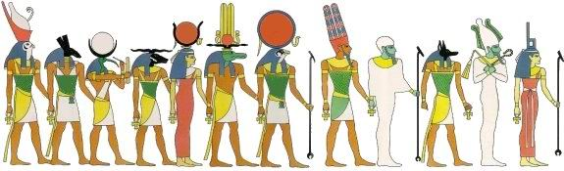
Egyptští bohové

Slide 4
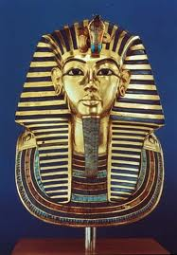
Faraon

Slide 5
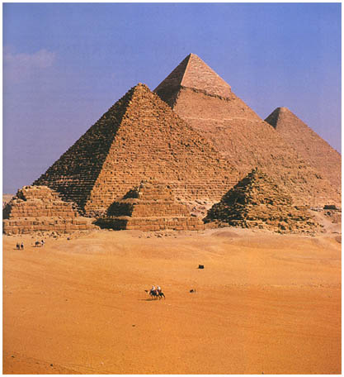
Pyramidy

Slide 6
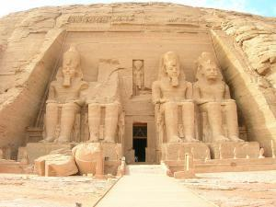
Chrám Abu Simbel

Slide 7
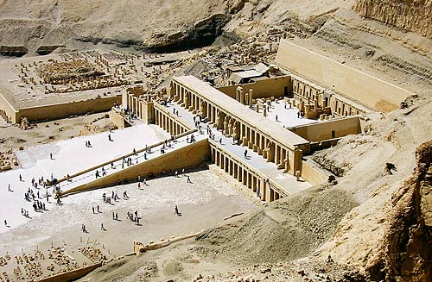
Chrám v Luxoru

Slide 8
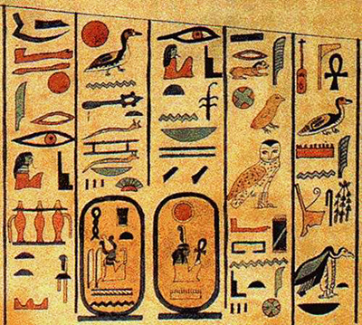
Hieroglyfy

Slide 9
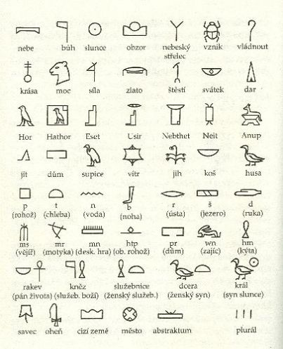
Hieroglyfy

Slide 10
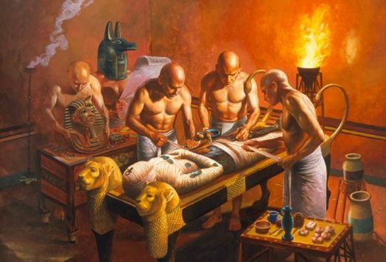
Mumifikace

Slide 11
Použité zdroje
Pokud není uvedeno jinak, použitý materiál je z vlastních zdrojů autora
http://absolventi.gymcheb.cz/2006/pechrjir/nabozenstvi.html
http://egyptek.blog.cz/0809/faraon-tutanchamon
http://divysveta.wz.cz/soubory/pyramidy_v_gize,_egypt.htm
http://www.egypt-web.cz/clanky/horni-egypt
http://www.pyramidy.org/egyptske-chramy/
http://www.horoskopyzdarma.cz/?q=astrologie-horoskopy-tajemno/tajemne-egyptske-hieroglify-jejich-tajemny-lustitel
http://starovekyegypt.wbl.sk/Hieroglyfy-a-cisla.html
http://www.tyden.cz/rubriky/zahranici/zpravy-z-absurdistanu/brit-se-nechal-pro-televizi-mumifikovat-jako-faraon_215144.html

